Slide 1
Proyecto Estudio de los factores vinculados a los delitos violentos
Pre-entrega – Comisión 9430
Alumno: Andrea Gómez

Slide 2
Índice
1. Temática
2. Objetivo del análisis
3. Preguntas
4. Análisis
5. Conclusiones generales

Slide 3
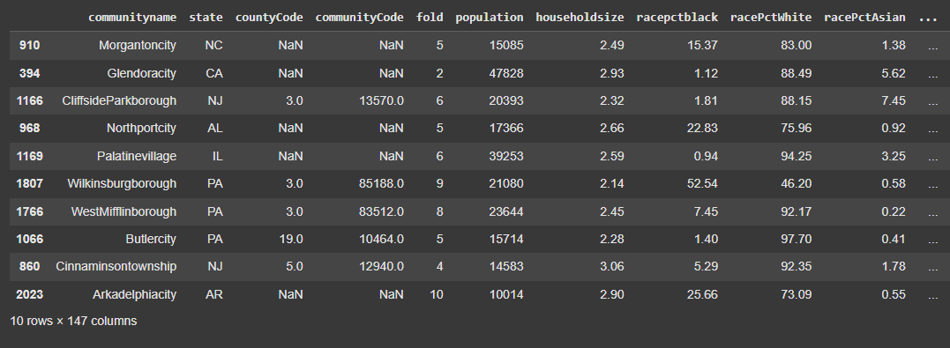
Temática
Los dataset combina datos socioeconómicos del censo de 1990, datos de aplicación de la ley de la encuesta de gestión y estadísticas administrativas de aplicación de la ley de 1990 y datos sobre delincuencia de la UCR.

Slide 4
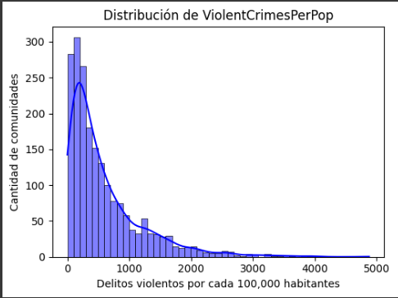
Objetivo del análisis
La variable target es ViolentCrimesPerPop, que representa la proporción de crímenes violentos por habitante. El propósito central del análisis es identificar los factores socioeconómicos y demográficos más asociados a la violencia y evaluar la capacidad de distintos modelos de regresión para predecir esta variable.

Slide 5
Preguntas
¿Qué variables sociodemográficas se asocian más con ViolentCrimesPerPop?
¿La pobreza, educación o estructura familiar influyen en el crimen?
¿Se pueden agrupar comunidades con perfiles de riesgo similares?
¿Podemos predecir correctamente comunidades con alta tasa de crímenes violentos?

Slide 6
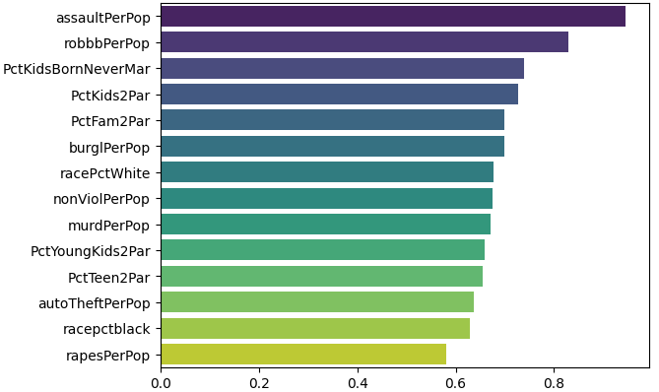
Análisis
Top 15 variables más correlacionadas con ViolentCrimesPerPop

Slide 7
Análisis
¿Qué variables sociodemográficas se asocian más con ViolentCrimesPerPop?
Las variables más correlacionadas con ViolentCrimesPerPop corresponden principalmente a otros tipos de delitos violentos (assaultPerPop, robbrPerPop, murdPerPop, rapesPerPop), lo cual resulta coherente al tratarse de componentes de la misma categoría. También se observan variables asociadas a la estructura familiar, como PctKidsBornNeverMar (niños nacidos de padres no casados) y PctFam2Par (familias biparentales), que reflejan posibles factores sociales relacionados con la criminalidad. En cambio, las variables socioeconómicas como pobreza o educación presentan correlaciones más moderadas, aunque siguen siendo relevantes en un análisis más amplio.

Slide 8
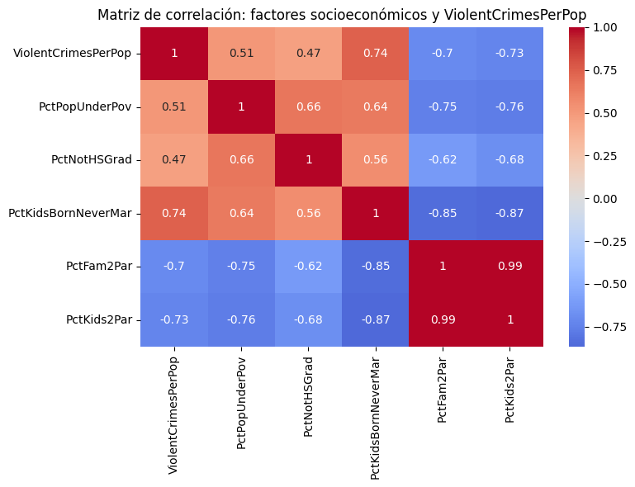
Análisis
¿La pobreza, educación o estructura familiar influyen en el crimen?
La correlación entre las variables analizadas indica que los factores sociodemográficos desempeñan un rol central en los niveles de criminalidad violenta. La pobreza, la baja educación y la desintegración familiar están asociadas con mayores tasas de crimen, mientras que la estabilidad familiar y el ingreso medio parecen actuar como factores protectores. Estas relaciones sugieren que políticas públicas orientadas a mejorar la educación, reducir la pobreza y fortalecer el núcleo familiar podrían contribuir a disminuir la violencia en las comunidades.

Slide 9
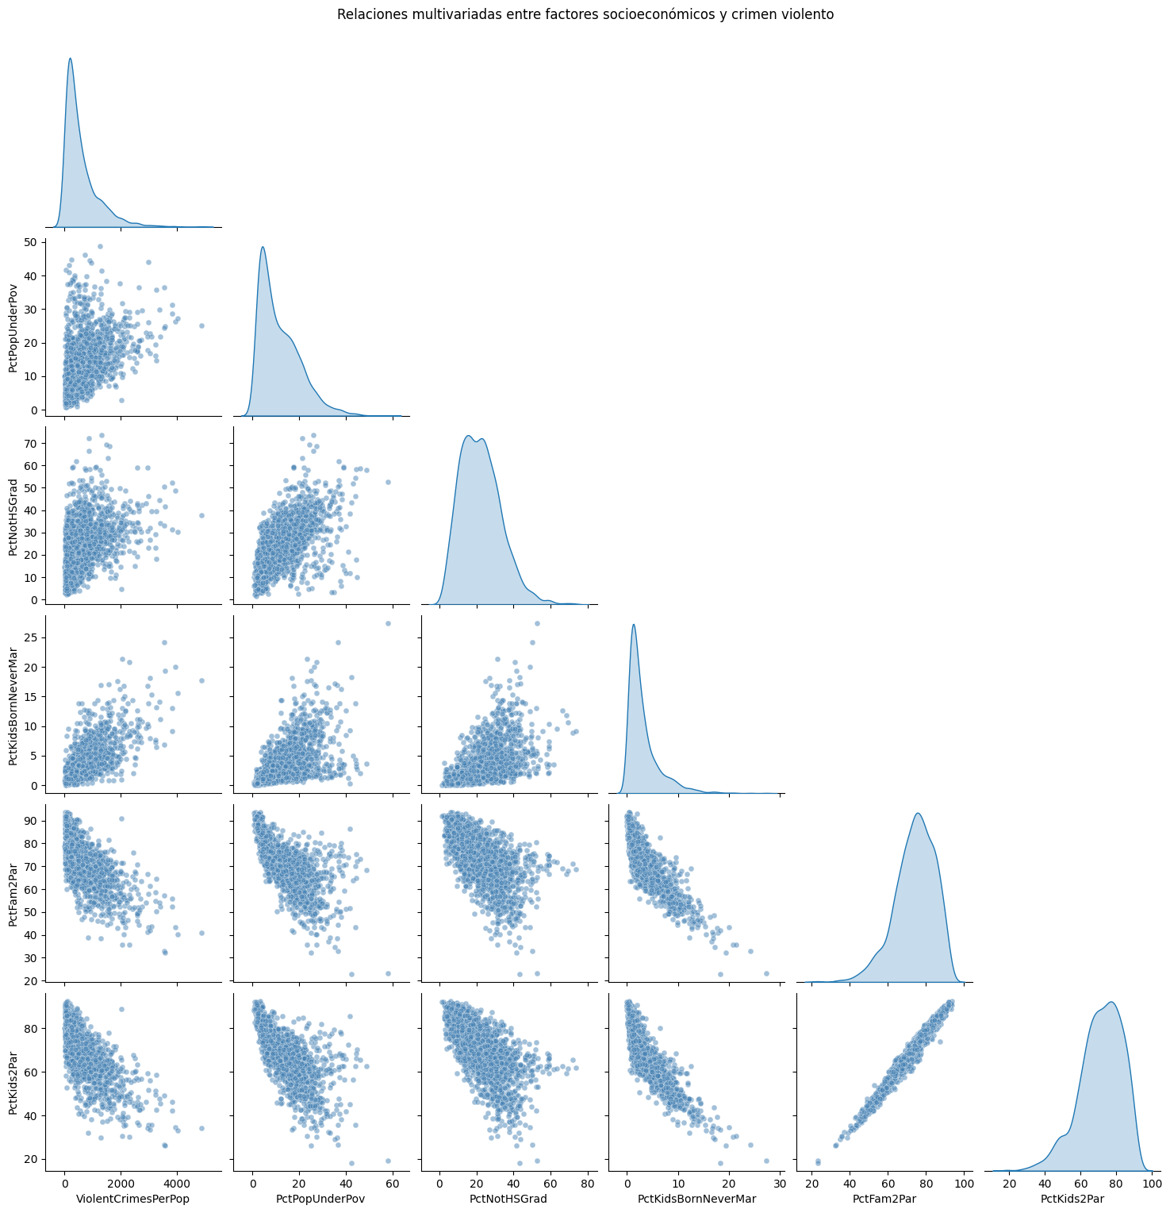
Análisis
¿Se pueden agrupar comunidades con perfiles de riesgo similares?
Los niveles de crimen violento están asociados a un conjunto de factores socioeconómicos interrelacionados. Las comunidades con mayor pobreza, menor nivel educativo y mayor proporción de familias desintegradas presentan consistentemente tasas más altas de violencia. Por el contrario, aquellas con mayor estabilidad familiar y mejores condiciones socioeconómicas exhiben niveles significativamente más bajos.

Slide 10
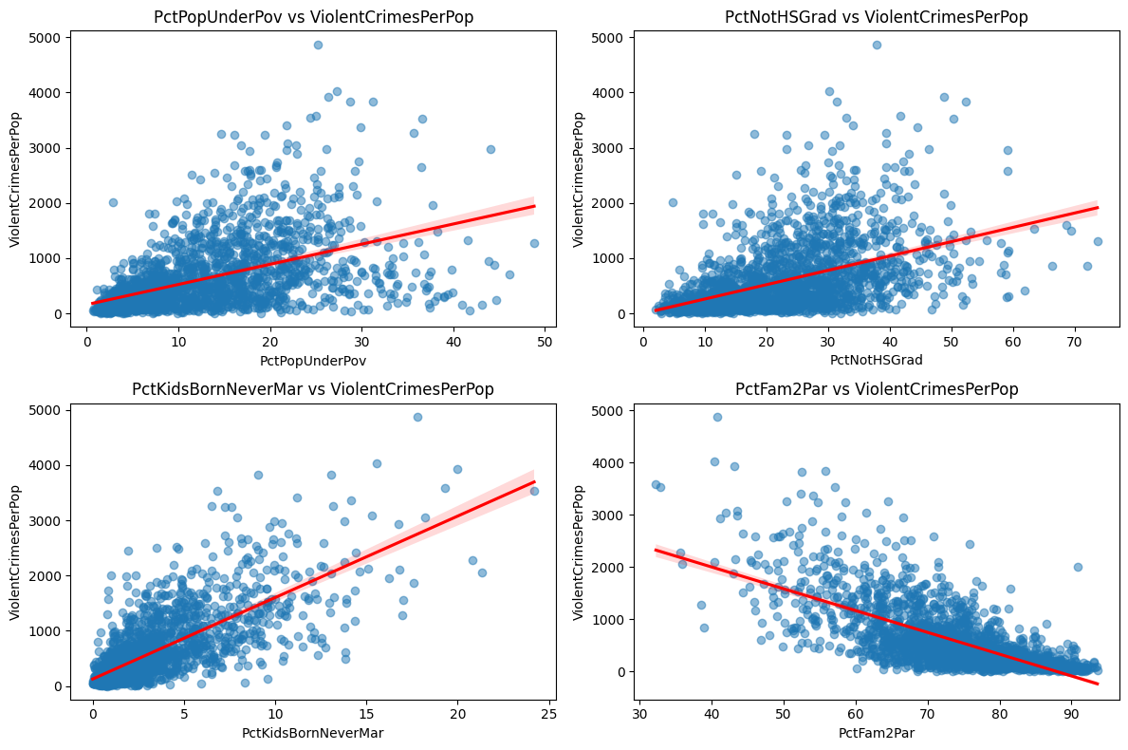
Análisis
¿Podemos predecir correctamente comunidades con alta tasa de crímenes violentos?

Slide 11
Análisis
Se muestran relaciones claras entre la tasa de crímenes violentos y las condiciones socioeconómicas de las comunidades. A medida que aumentan la pobreza, el bajo nivel educativo y la proporción de niños de padres no casados, se incrementa la violencia. En contraste, una mayor proporción de familias biparentales se asocia con una reducción significativa del crimen.
En conjunto, estos resultados confirman que la desigualdad, la educación y la estructura familiar son variables determinantes en los niveles de criminalidad violenta, y deben considerarse como dimensiones interdependientes del riesgo social.

Slide 12
Conclusiones generales
El análisis evidencia que la criminalidad violenta está fuertemente condicionada por factores sociales y estructurales. Las comunidades más vulnerables —caracterizadas por bajos ingresos, bajo nivel educativo y estructuras familiares inestables— concentran las tasas más altas de delitos violentos.
A su vez, los entornos con mayor estabilidad familiar y educativa presentan una clara disminución de la violencia.
En consecuencia, las políticas de prevención deberían abordarse de forma integral, combinando estrategias económicas, educativas y sociales que reduzcan la vulnerabilidad y fortalezcan el tejido comunitario.

